Slide 1
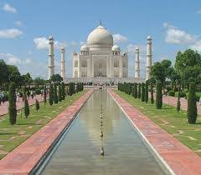
আজকের মাল্টিমিডিয়া ক্লাশে সবাইকে স্বাগতম

Slide 2
পরিচিতি
মোঃ আবদুল আজিজ সরকার
প্রভাষক,(ইসলামের ইতিহাস ও সংস্কৃতি বিভাগ) চারগাছ এন.আই.ভূঁঞা ডিগ্র্রি কলেজ, কসবা,ব্রাহ্মণবাড়িয়া
মোবাইল নম্বরঃ 01711107337
ইমেইলঃmd.abdulazizsharker@gmail.com
বিষয়ঃ ইসলামের ইতিহাস ও সংস্কৃতি(2 পত্র)
শ্রেণিঃ দ্বাদশ
অধ্যায়ঃতৃতীয়
পাঠের শিরোণামঃ ভারতীয় উপমহাদেশে মুঘল শাসন
পাঠ্যাংশঃ স্থাপত্য ও চিত্রশিল্পের বিকাশে সম্রাট শাহজাহানের অবদান
সময়ঃ 45 মিনিট
তারিখঃ 03/12/2019

Slide 3
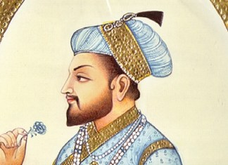

Slide 4
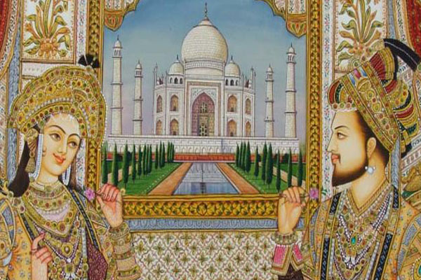
আজকের পাঠের বিষয়:-
স্থাপত্য ও চিত্রশিল্পের বিকাশে সম্রাট শাহজাহানের অবদান

Slide 5
এই পাঠ শেষে শিক্ষার্থীরা-------
1.সম্রাট শাহজাহানের স্থাপত্যও চিত্রশিল্পের পরিচয় বলতে পারবে।
2.স্থাপত্যও চিত্রশিল্পের উদ্দেশ্যাবলি ব্যাখ্যা করতে পারবে।
3.মধ্যযুগীয় পৃথিবীর অন্যতম সপ্তাশ্চর্য তাজমহল সর্ম্পকে ব্যাখ্যা করতে পারবে ।

Slide 6
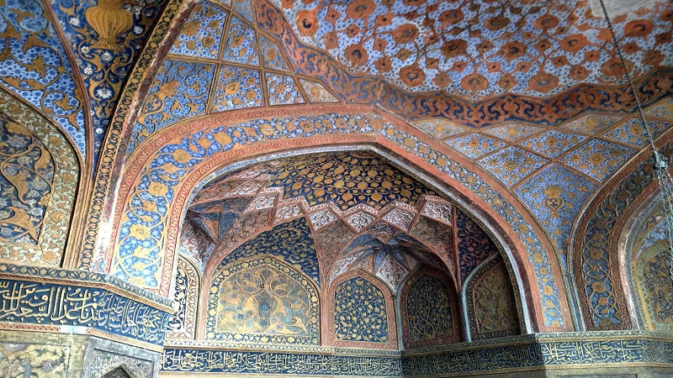
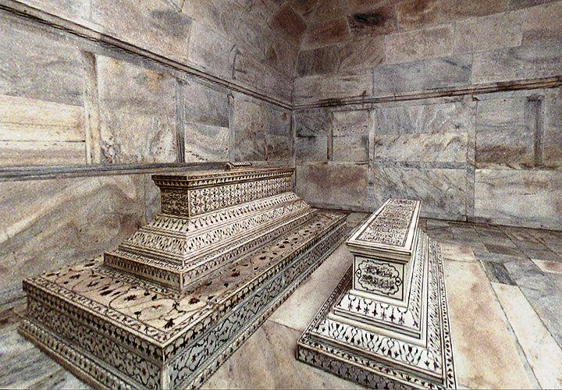
স্থাপত্য শিল্প
সম্রাট শাহজাহান ছিলেন সৌন্দর্য পিপাসু শিল্পী মনের মানুষ। The prince of Builder নামে খ্যাত সম্রাট শাহজাহানের আমলে মুঘল শিল্প ও স্থাপত্যে চরম উৎকর্ষ সাধিত হয়।

Slide 7
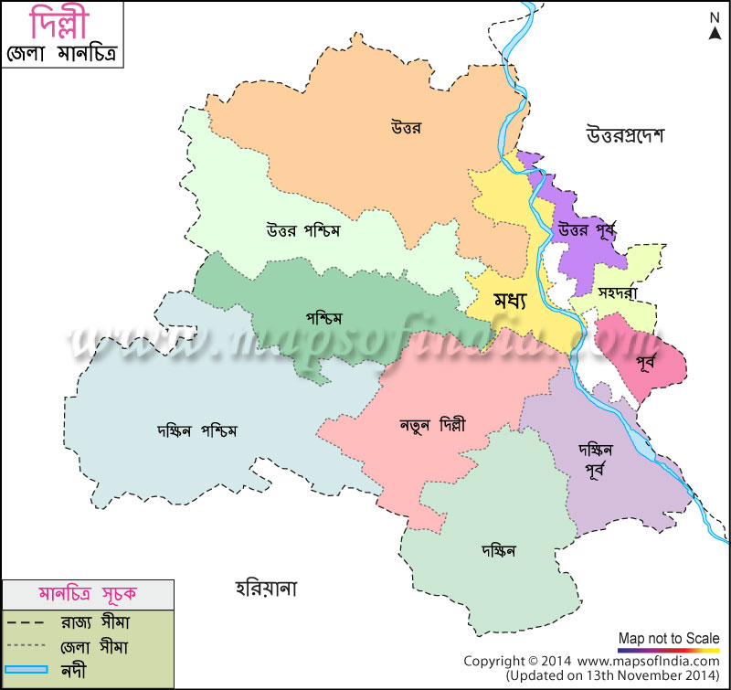
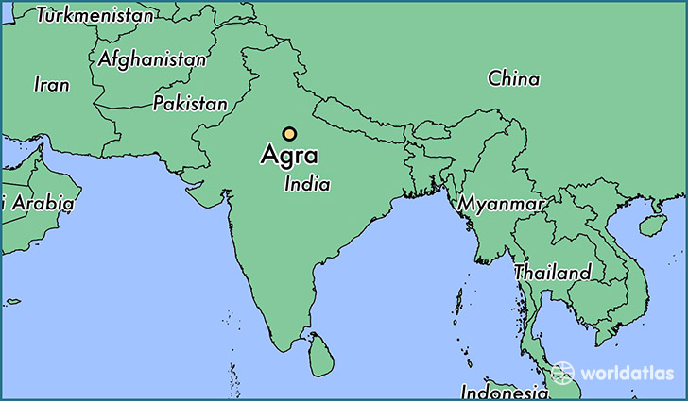
শাহজাহানের সময় দিল্লি,আগ্রা ও লাহোরে অনেক উল্লেখযোগ্য স্থাপত্য নির্মিত হয়েছিল। কাবুল,কাশ্মির,কান্দাহার ও আজমিরেও কিছু প্রাসাদ,উদ্যান ও মসজিদ নির্মিত হয়েছিল।

Slide 8
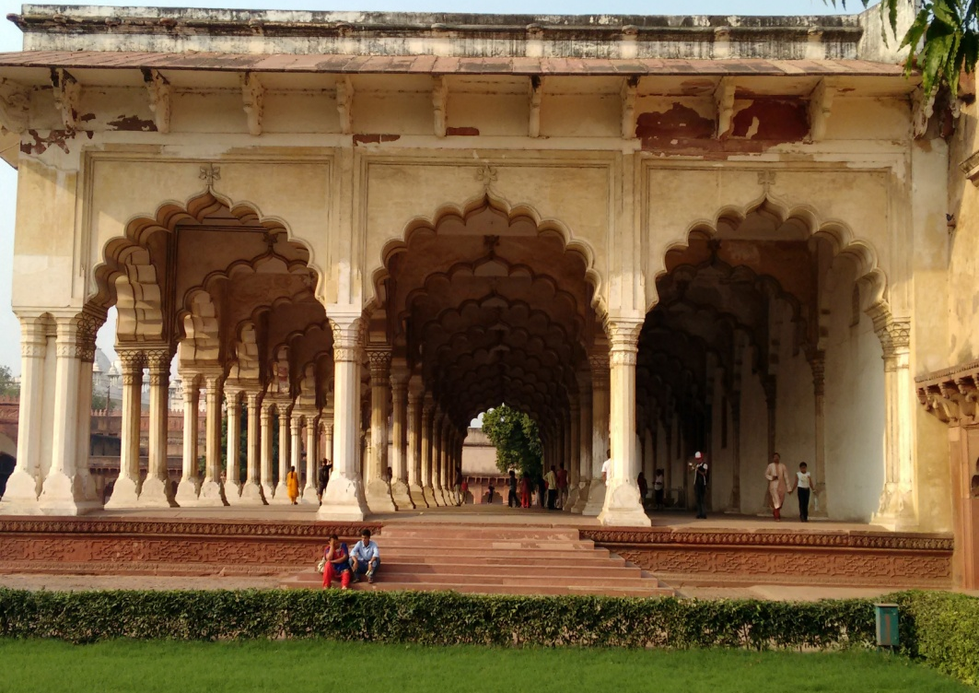
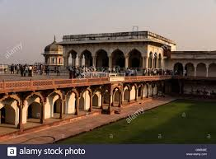
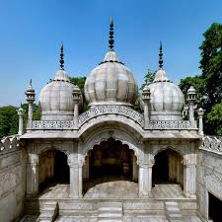
রাজধানী আগ্রায় সম্রাট শাহজাহান দিউয়ান-ই-আম, দিউয়ান-ই-খাস,মোতি মসজিদ, মুসাম্মাম বুরুজ এবং শীর্ষ মহল ইত্যাদি স্থাপত্য নির্মাণ করেছিলেন।

Slide 9
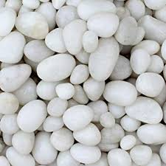
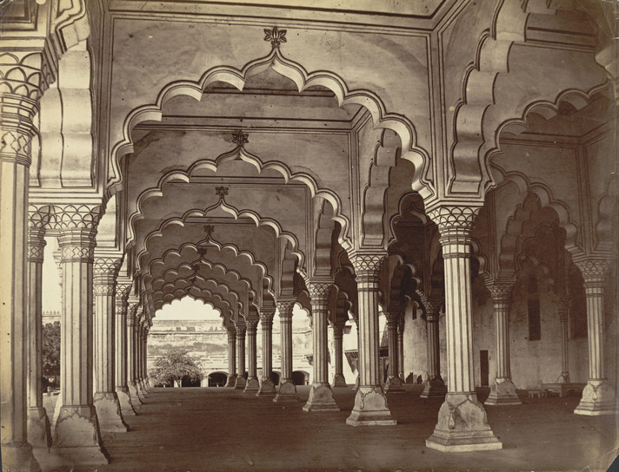
মোতি মসজিদ
আগ্রার প্রাসাদ দুর্গের অভ্যন্তরে শ্বেত পাথরের তৈরি মোতি মসজিদ ছিল নিঃসন্দেহে এক অন্যন্য কীতির্ময় স্থাপত্য নির্দশন। সাদুল্লা খানের তত্ত্বাবধানে 30লাখ মুদ্রা ব্যয়ে নির্মিত এ মসজিদ।

Slide 10
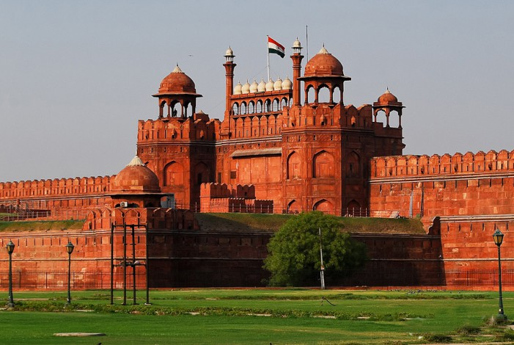
লালকেল্লা
1638 খ্রিষ্টাব্দে তিনি রাজধানী আগ্রা থেকে দিল্লিতে স্থানান্তর করেন। তিনি দিল্লির অদূরে একটি নতুন নগরীর গোড়াপত্তন করে এর নাম শাহজাহানাবাদ। এখানে তিনি লালকেল্লা নামক একটি দুর্গ নির্মাণ করেন।

Slide 11
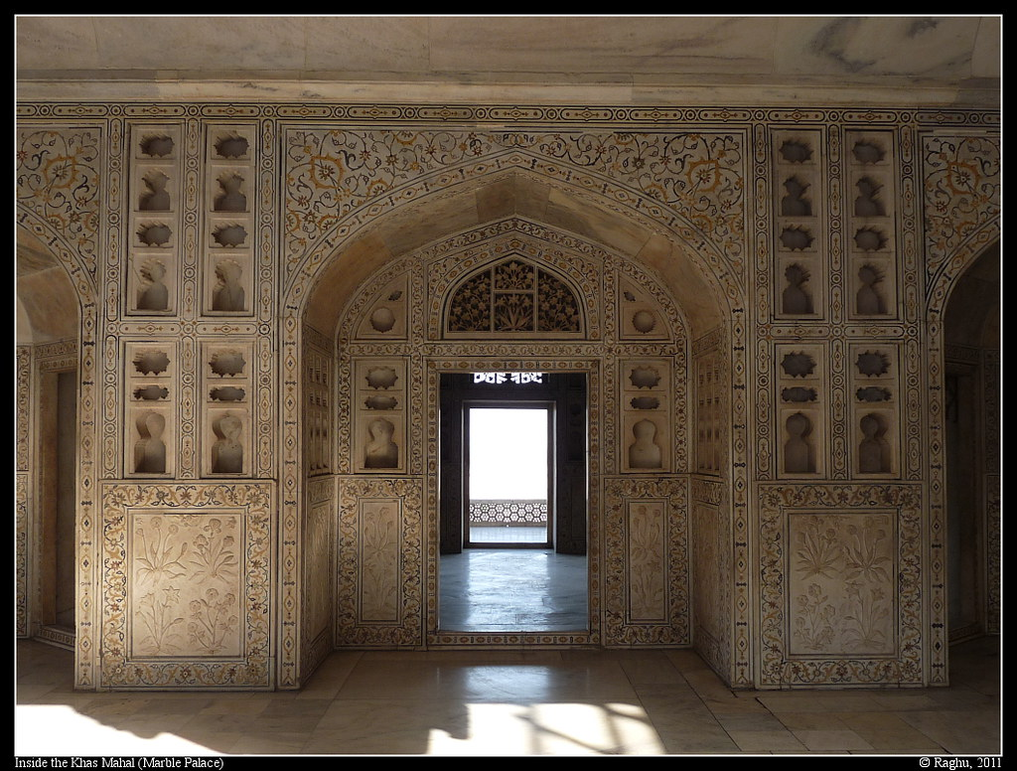
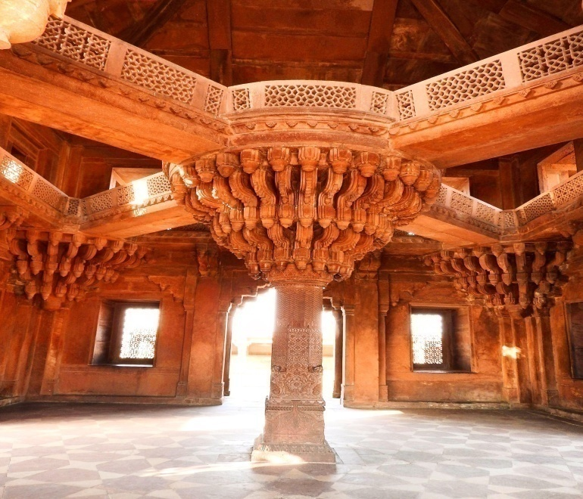
দুর্গের অব্যন্তরে দিউয়ান-ই-আম,দিউয়ান-ই-খাস ও মমতাজ মহল নামক প্রাসাদ নির্মাণ করেন। তবে এসব ইমারতের মধ্যে দিউয়ান-ই-খাস ছিল সবচেয়ে বেশি সৌন্দর্যমন্ডিত বহু মূল্যবান পাথর খচিত মার্বেলের তৈরি।

Slide 12
‘‘আগর বর রূ-এ জমিন ফেরদৌস আস্ত
হামিন আস্ত,হামিন আস্ত,হামিন আস্ত।’’
(স্বর্গ যদি ধরার মাঝে থাকে কোনোখানে, এখানে তা,এখানে তা,এখানে তা।)
এই ইমারতটিকে সম্রাট শাহজাহানের রাজত্বের ঐশ্বর্য ও খ্যাতির মূর্ত প্রতীক হিসেবে গণ্য করা যায়। সম্রাট একে ভূস্বর্গ মনে করতেন। প্রাসাদ ফটকে লিখিত শ্লোকটি এর প্রমাণ।

Slide 13
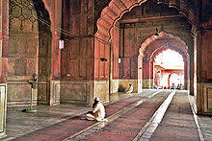
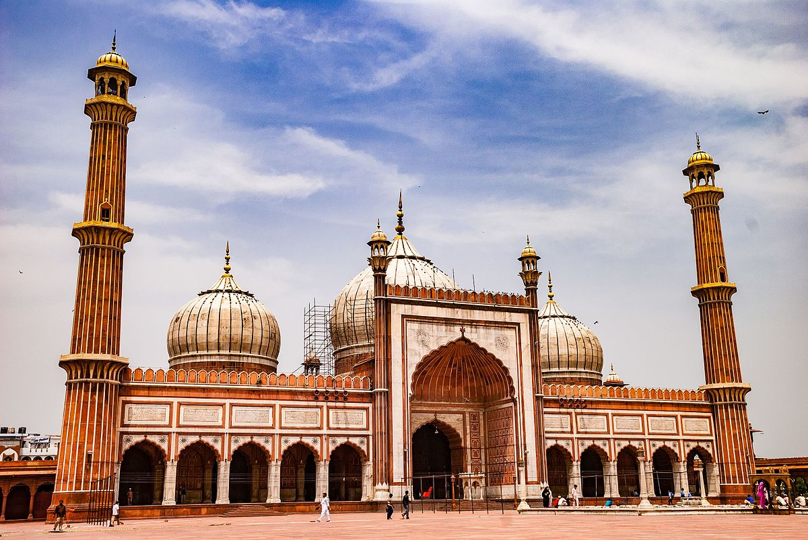
দিল্লির জামে মসজিদ
সম্রাট শাহজাহানের শাসনামলে বহুসংখ্যক মসজিদ নির্মিত হয়েছিল। এদের মধ্যে সবচেয়ে উল্লেখযোগ্য ছিল দিল্লির জামে মসজিদ। এটি ভারতের বৃহত্তম মসজিদগুলোর মধ্যে অন্যতম। বহু মূল্যবান পাথর দ্বারা নির্মিত এ মসজিদ তাঁর স্থাপত্য অনুরাগের একটি বিশেষ নির্দশন।

Slide 14
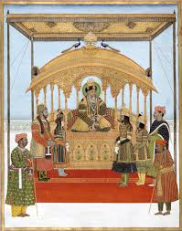
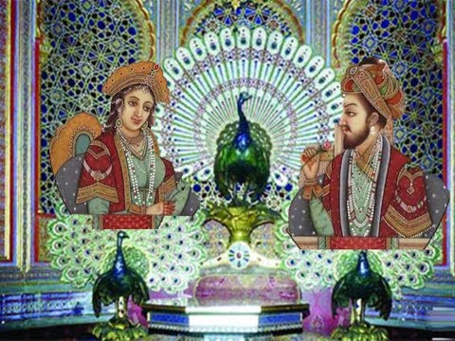
ময়ুর সিংহাসন
পৃথিবী বিখ্যাত ময়ূর সিংহাসন সম্রাট শাহজাহানের নির্মিত অনুপম শিল্পকীর্তির অন্যতম। শিল্পী বেবাদল খানের তত্ত্বাবধানে প্রায় 8 কোটি টাকা ব্যয়ে সাত বছরে(1628-35 খ্রি.) এ সিংহাসনটি নির্মিত হয়েছিল। সিংহাসনের স্বর্ণ নির্মিত চারটি স্তম্ভের ওপর একটি কারুকার্যমন্ডিত চন্দ্রাতপ ছিল।

Slide 15
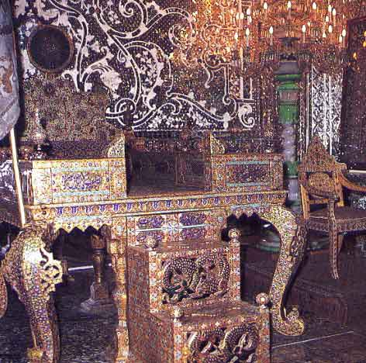
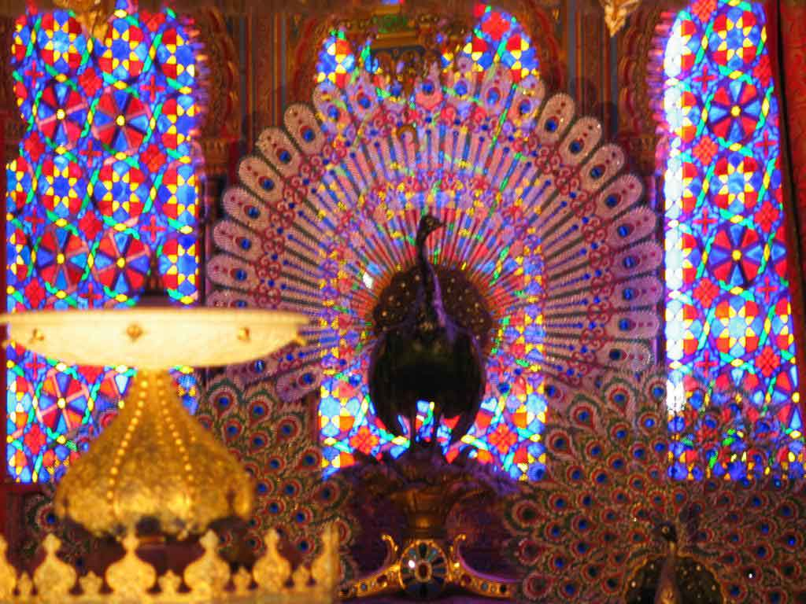
প্রতিটি স্তম্ভ শীর্ষে মুখোমুখি বসানো একজোড়া ময়ূর স্থাপন করা হয়েছিল। এদের মাঝখানে ছিল বহু মূল্যবান মণিমুক্তা খচিত ফলবান বৃক্ষ। সিংহাসনে ওঠার জন্য মণিমুক্তা খচিত তিনধাপ বিশিষ্ট একটি সিঁড়ি ছিল। 1739 খ্রিষ্টাব্দে পারস্যের নাদির শাহ ভারত আক্রমণকালে ময়ূর সিংহাসনটি নিয়ে যান। ময়ূর সিংহাসনটি পারস্য থেকে ব্রিটিশরা জাহাজযোগে দক্ষিণ আফ্রিকা নিয়ে যাওয়ার পথে জাহাজডুবিতে এটি হারিয়ে যায়।

Slide 16
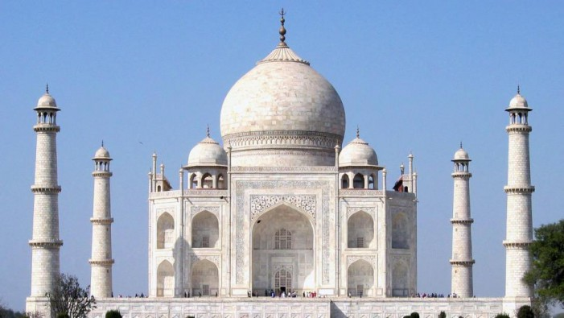
তাজমহল
শাহজাহানের স্থাপত্যশিল্পের সর্বশ্রেষ্ঠ কীর্তি হলো প্রিয়তমা পত্নী মমতাজমহলের সমাধির উপর নির্মিত তাজমহল। 1632 খ্রিষ্টাব্দে এর নির্মাণ কাজ শুরু হয় এবং শেষ হয় 1653 খ্রিষ্টাব্দে।

Slide 17
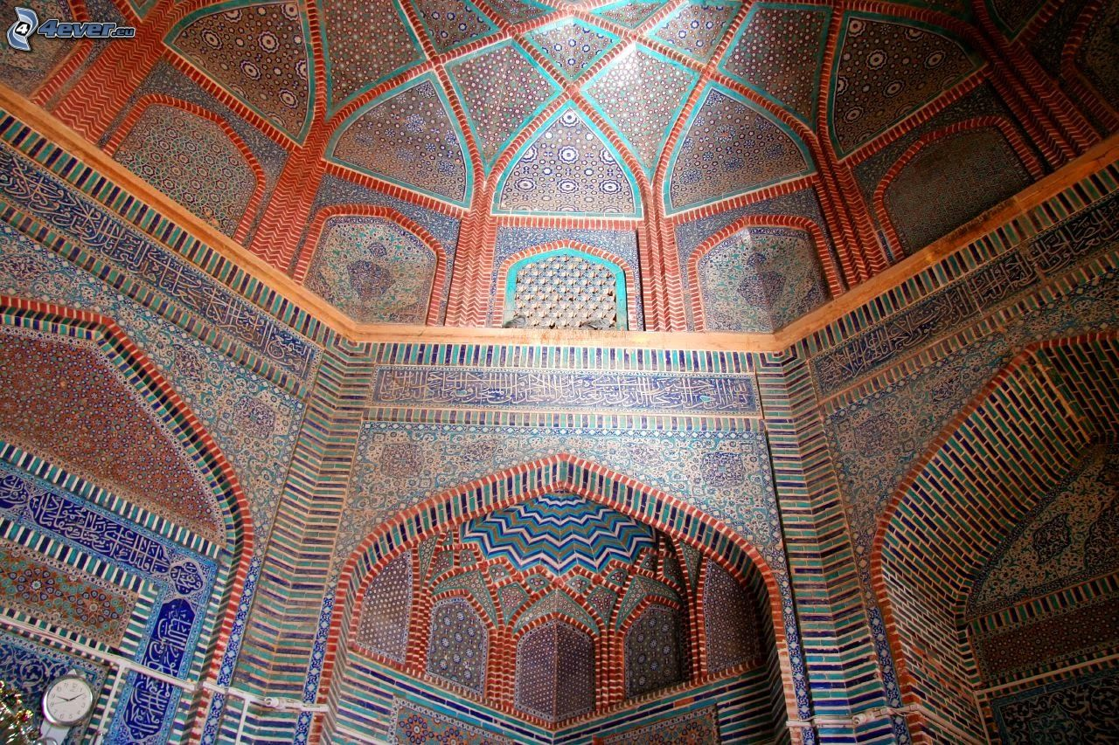
বিশ হাজার দক্ষ শিল্পী ও কারিগরের বাইশ বছরের পরিশ্রমের ফসল তাজমহলের স্বপ্নদ্রষ্টা সম্রাট নিজেই। মূল পরিকল্পনাবিদ ছিলেন শিল্পী ইসফানদিয়ার রুমী। প্রধান স্থপতি ইরানের ওস্তাদ ঈসা সিরাজী। মর্মর পাথরের নির্মিত তাজমহলকে হ্যাভেল ভারতের ‘ভেনাস দ্যা মিলো’ বলে অভিহিত করেছেন।

Slide 18
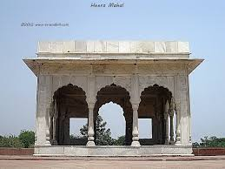
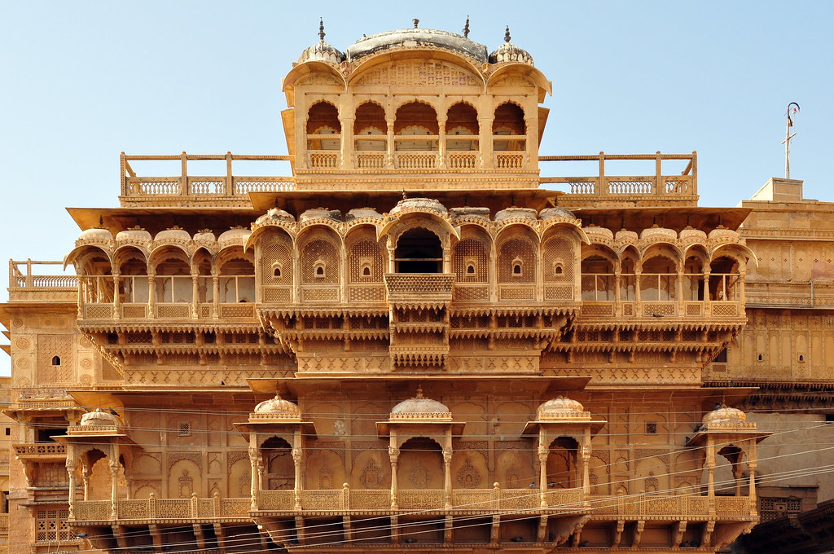
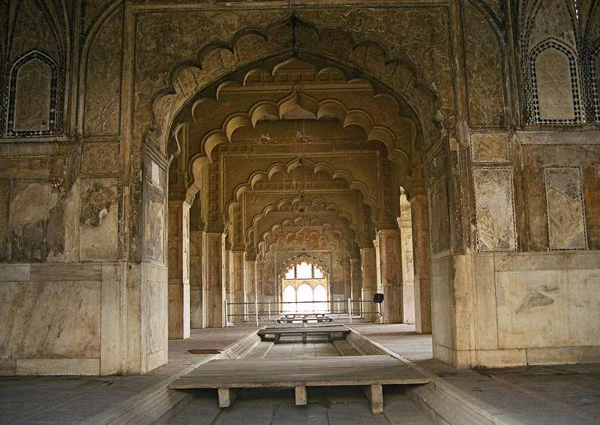
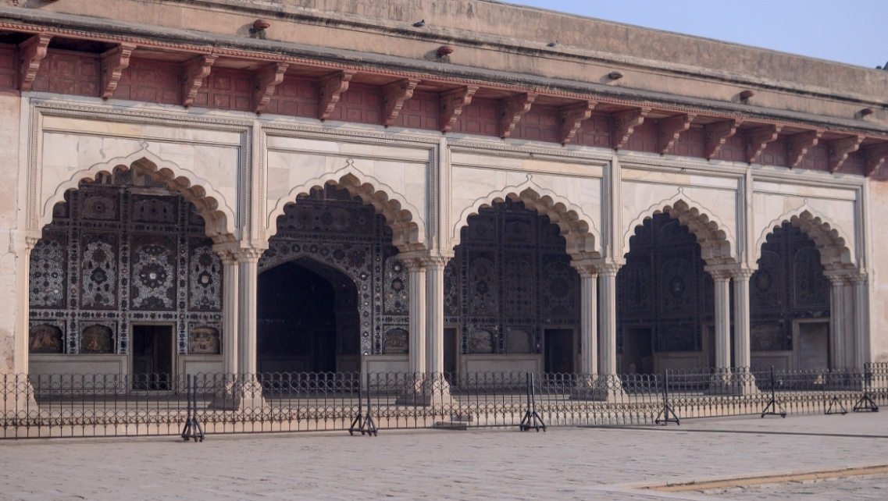
হীরা মহল
মতি মহল
রঙ্গমহল
শীষ মহল
এ স্থাপত্যকর্ম ছাড়াওশাহজাহানের সময় নির্মিত ইমারতসমূহের মধ্যে লাহোরে উল্লেখযোগ্য।

Slide 19
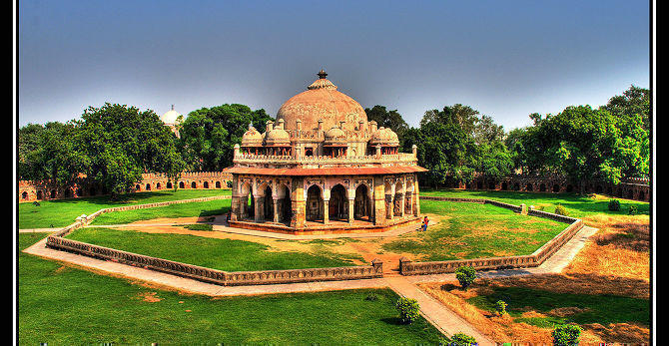
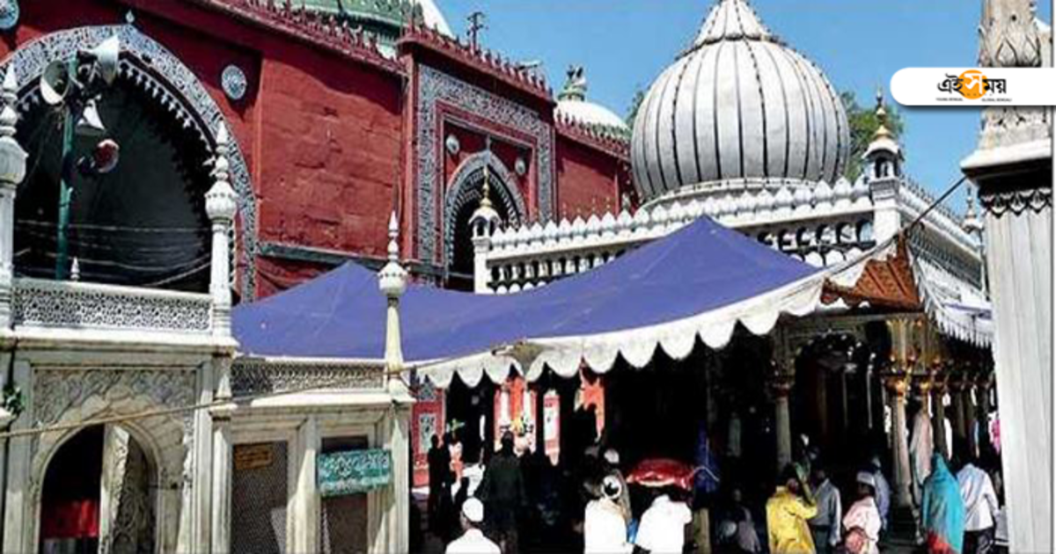
নিজামউদ্দিন আউলিয়ার সমাধিসৌধ

Slide 20
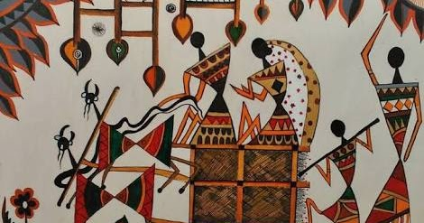
চিত্রকলা
স্থাপত্যশিল্পের প্রতি বিশেষ দুর্বলতা থাকলেও সম্রাট শাহাজাহানের পৃষ্টপোষকতায় মুঘল চিত্রশিল্পের যথেষ্ট উৎকর্ষ সাধিত হয়েছিল। সম্রাটের চিত্রশালার পরিচালক ছিলেন শিল্পী ফকিরুল্লাহ মীর হাসান, অনুচ্ছ, চতর এবং চিত্রমনি শাহজাহানের আমলে বিখ্যাত চিত্রকর। সম্রাট ছাড়াও অভিজাত আসফ খান ও শাহাজাদা দারাশিকো ছিলেন চিত্রশিল্পের উদার পৃষ্ঠপোষক।

Slide 21
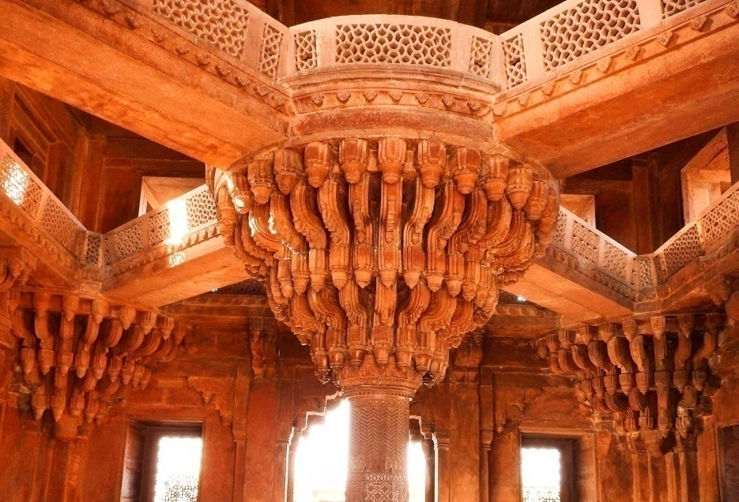
একক কাজ
1.মুঘল শিল্পকলায় সম্রাট শাহজাহানের অবদান চিহ্নিত কর।

Slide 22
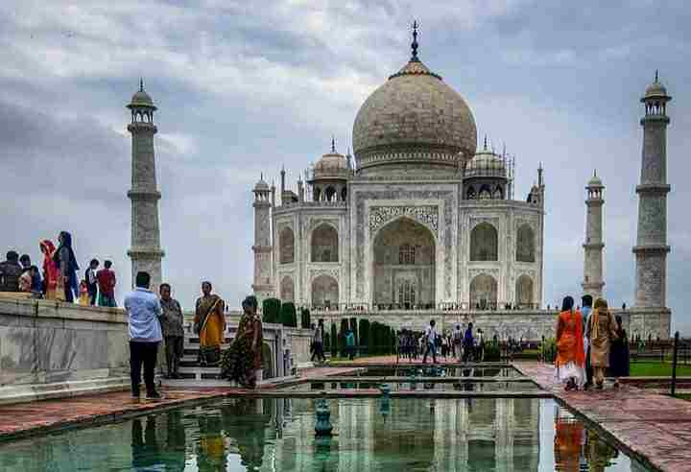
দলগত কাজ
1.উদ্দীপকের বিষয়বস্তু কোন মোঘল সম্রাটের স্থাপত্যকর্মের ওরে ভিত্তি
করে রচিত ? ব্যাখ্যা করো।
2.উক্ত স্থাপত্য নির্মানের উদ্দেশ্য মূল্যায়ন করো।

Slide 23
মূল্যায়ন
1.তাজমহলের স্থপতি কে ? উ: ওস্তাদ ঈশা খাঁ
2.ময়ূর সিংহাসন ভারত থেকে কে নিয়ে যায়?উ:নাদির শাহ
3.তাজমহল কী ? উ: সমাধিসৌধ।
4.মোতি মসজিদ কে তত্ত্বাবাধন করেছিল ? উ:সাদুল্লা খান
5 মীর হাসান কে ? উত্তর বিখ্যাত চিত্রকর

Slide 24
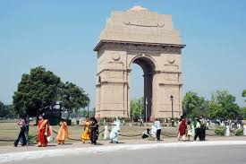
বাড়ির কাজ
1.সম্রাট শাহজাহানের আমলে স্থাপিত স্থাপত্য শিল্পের বিবরণ দাও।

Slide 25
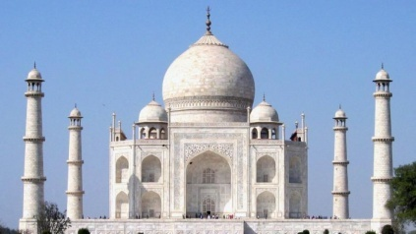
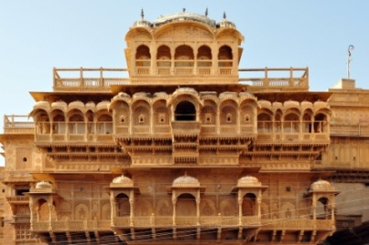
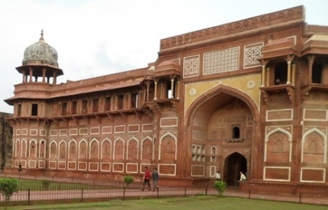
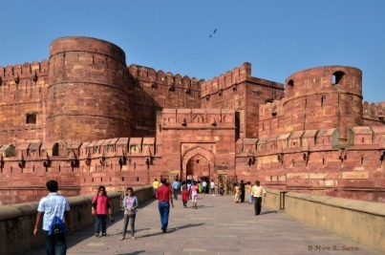
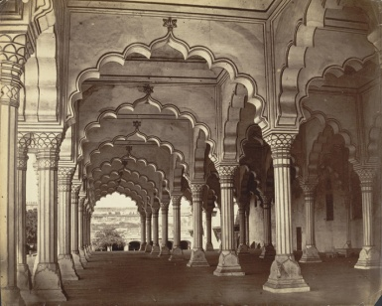
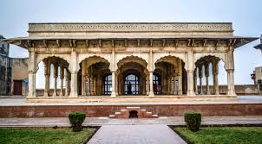
ধন্যবাদ

